Slide 1

讲师 简介
Web3D胖达：
10+年3D行业项目实战经验；
主导或参与多个元宇宙项目；独立交付Web3D项目二十余个；
熟悉Web3D程序开发；
熟悉多种3D引擎；
熟悉3dmax、blender、photoshop等多种3D/2D工具；擅长建筑及环境建模；
具备独立设计3D可视化效果及功能编码能力；
熟悉基于物理的光照（PBR）的应用，对科技风格、写实风格效果、各类动效的实现等有较丰富的经验；
ToB、ToG、ToC 多类型Web3D项目经验；

Slide 2
讲师 简介
能帮助同学在Web3D领域做的提升
系统全流程理解Web3D应用/数字孪生/元宇宙，程序开发与3D美术资源制作；
建立与3D美术团队良好沟通协作能力；
良好把控3D画面效果和性能的平衡；
培养程序和美术结合的思维，用最简省的方式实现最好的效果；
熟悉常用的3D软件，达到作为Web3D程序员够用的程度；
Web3D应用独立开发能力（程序、2D/3D美术）；
过往各类项目中Three.js和3D美术实战经验；

Slide 3
训练营 大纲
三天能学到什么：
第一天：
Three.js基础API Three.js能按我想法展示内容了，当家做主感觉真好；
3D美术工具Show肌肉 天呐，以后能跟3D美术妹子/帅哥搭上话了；
甜甜圈3D模型 还不会建模怎么办？
甜甜圈模型调整 为什么要调整，怎么调，再围观一会儿；
Three.js掉落的甜甜圈案例 也不是那么复杂嘛，有点意思；

Slide 4
训练营 大纲
三天能学到什么：
第二天：
Blender软件基础操作教学
全流程演示从展厅图片建立展厅3D模型
PBR材质介绍
贴图处理，材质设置
完成完整展厅模型

Slide 5
训练营 大纲
三天能学到什么：
第三天：
加载展厅模型
角色模型
角色骨骼动作
角色动作合并
角色动作控制
环境照明
自由游览的展厅

Slide 6
Web3D 简介
Web3D的主要展示方式：
第一种：
浏览器直接渲染：电脑浏览器、移动端浏览器（包括微信浏览器） 微信小程序；
第二种：
服务端渲染（服务端运行，效果好，运营成本高）；
将3D画面像素推流到前端浏览器/小程序展示；

Slide 7
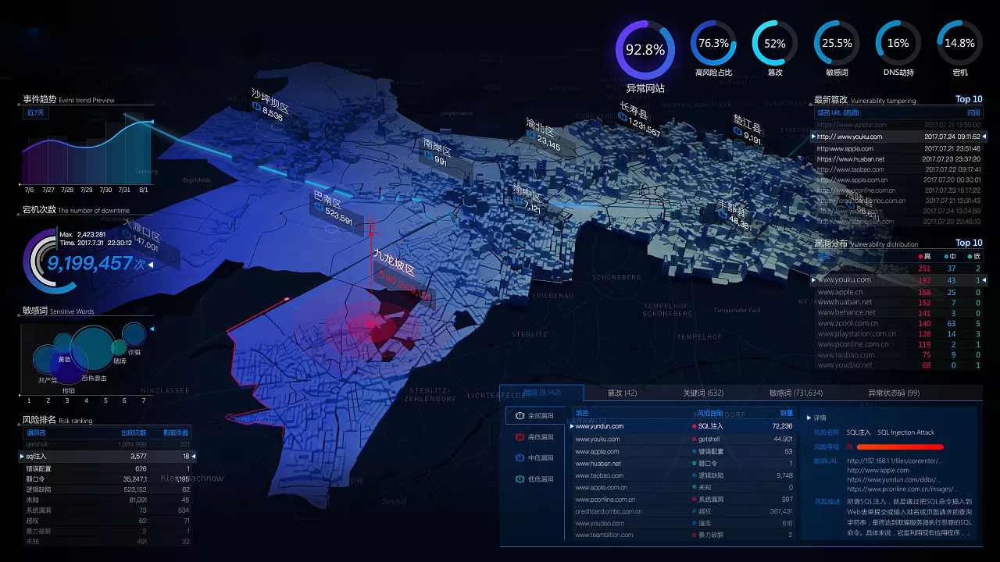
Web3D 简介
3D近几年流行的相关概念：
数字孪生：三维实景模型 + 多系统监控/告警数据，实现远程监管（监控、管理）;

Slide 8
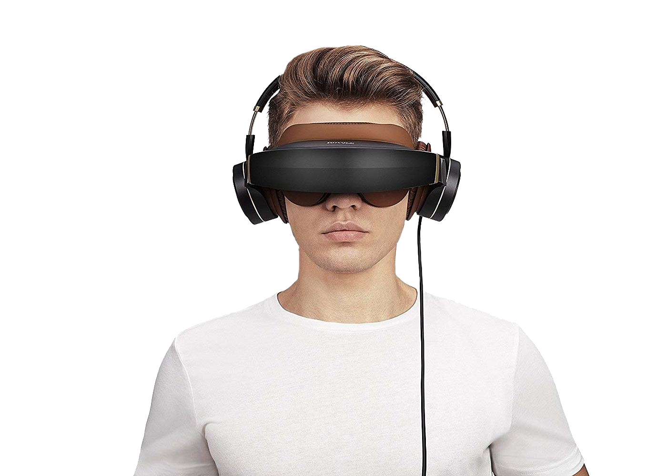
Web3D 简介
3D近几年流行的相关概念：
VR：把人装进虚拟环境

Slide 9
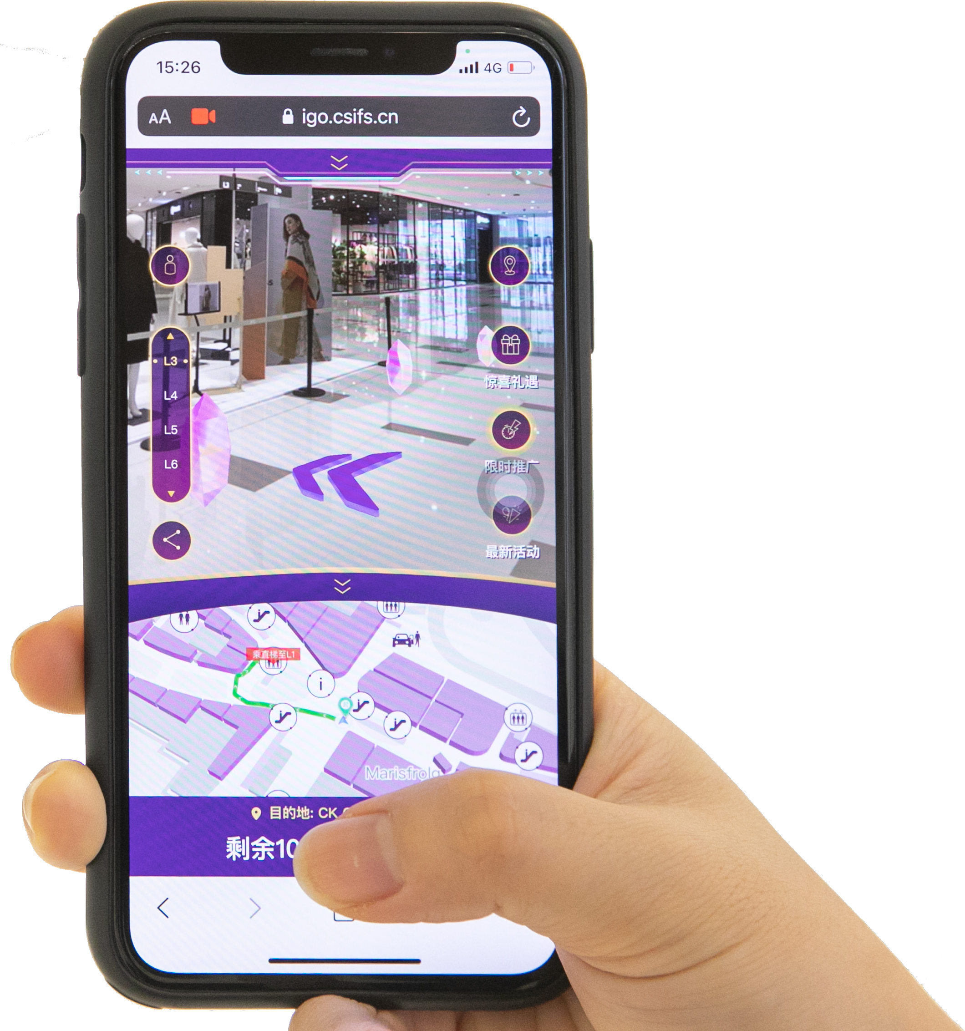
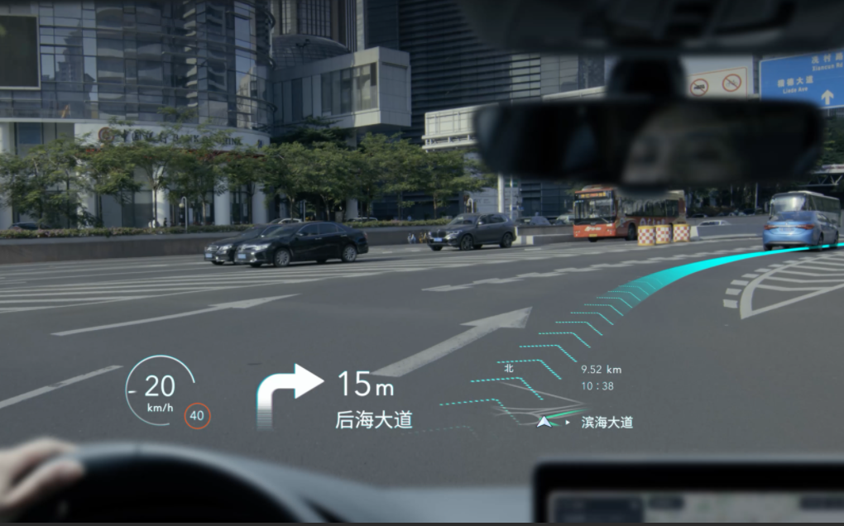
Web3D 简介
3D近几年流行的相关概念：
AR：把虚拟装进现实

Slide 10
Web3D 简介
浏览器运行3D的方案
ActiveX插件： IE、Chrome老版本、Firefox老版本，已过时；
Flash： 时代王者，官方已停止维护；
WebGL： 浏览器原生支持（IE11基本支持，其它浏览器基本都支持）
WebGPU: 性能高，目前还未得到操作系统和浏览器的广泛支持；

Slide 11
Web3D 简介
可实现发布WebGL到浏览器运行的方案（从重到轻）：
Unity引擎： wasm webgl 空包：20m+ （不支持ie11低版本chrome及Firefox及国产化）
CocosCreator： webgl 空包：6m+ （不支持ie11及低版本chrome及firefox）
threejs: webgl 库大小：1m- （开源，IE11均支持）
babylonjs: webgl 库大小：4m+ （微软开源，中文资料相对较少）

Slide 12
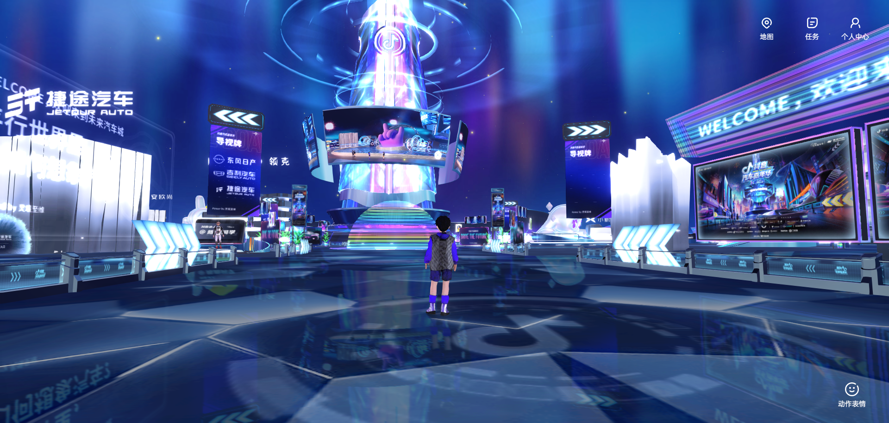
Web3D 简介
不同方案的案例：
WebGL前端浏览器直接渲染
https://ezshine.jnsii.com/cases/douyin_carnival_2022/index.html?sceneId=1#/home

Slide 13
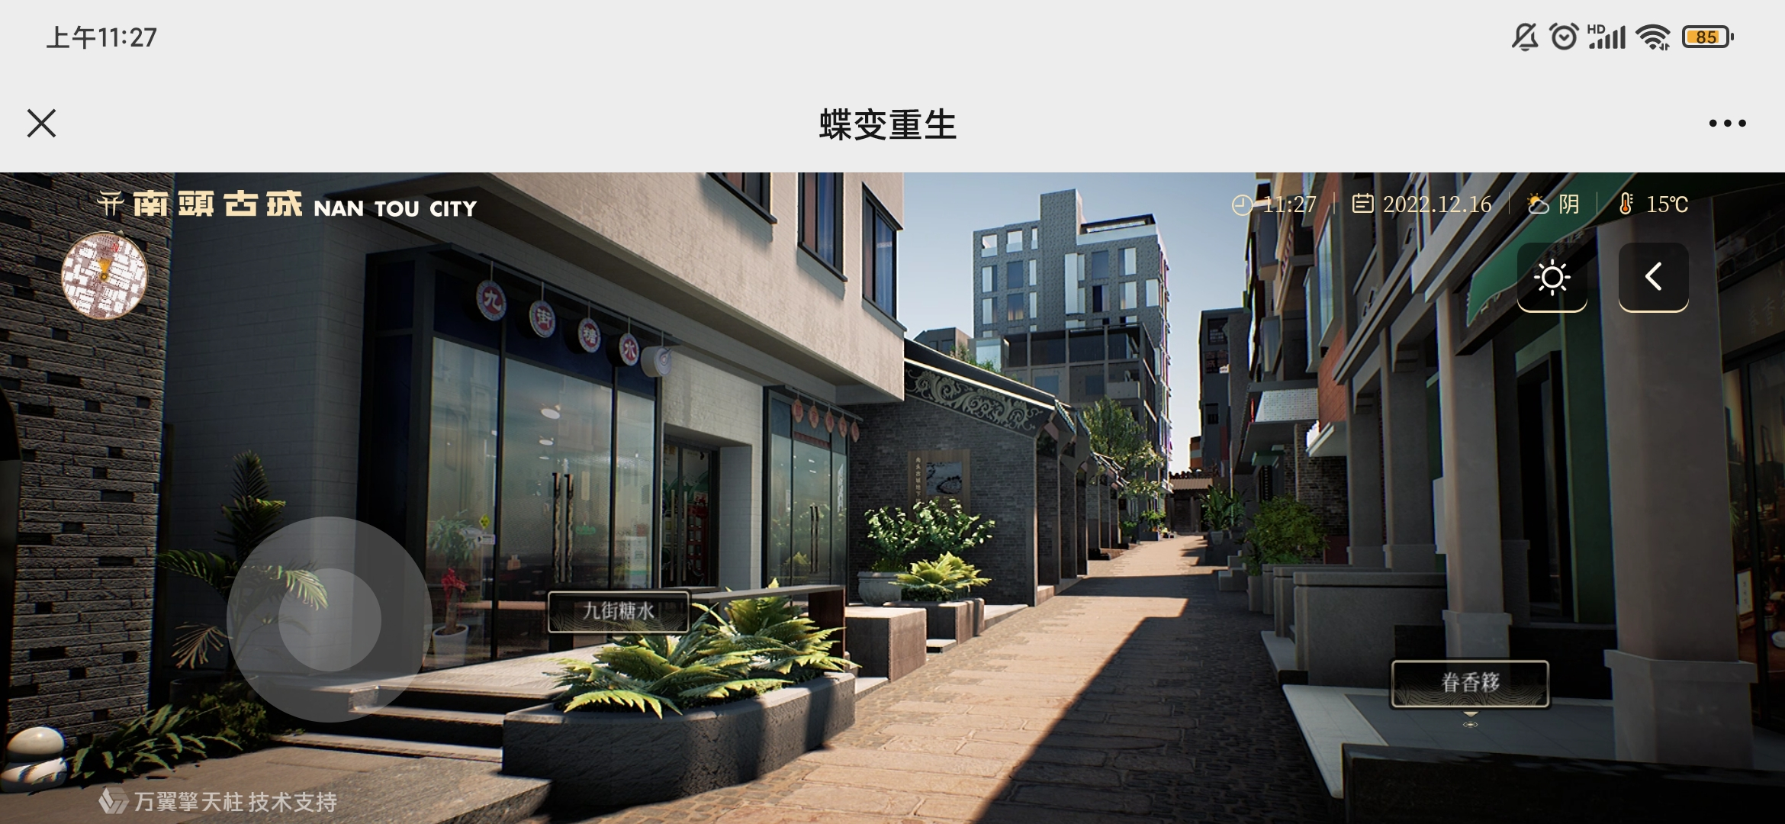
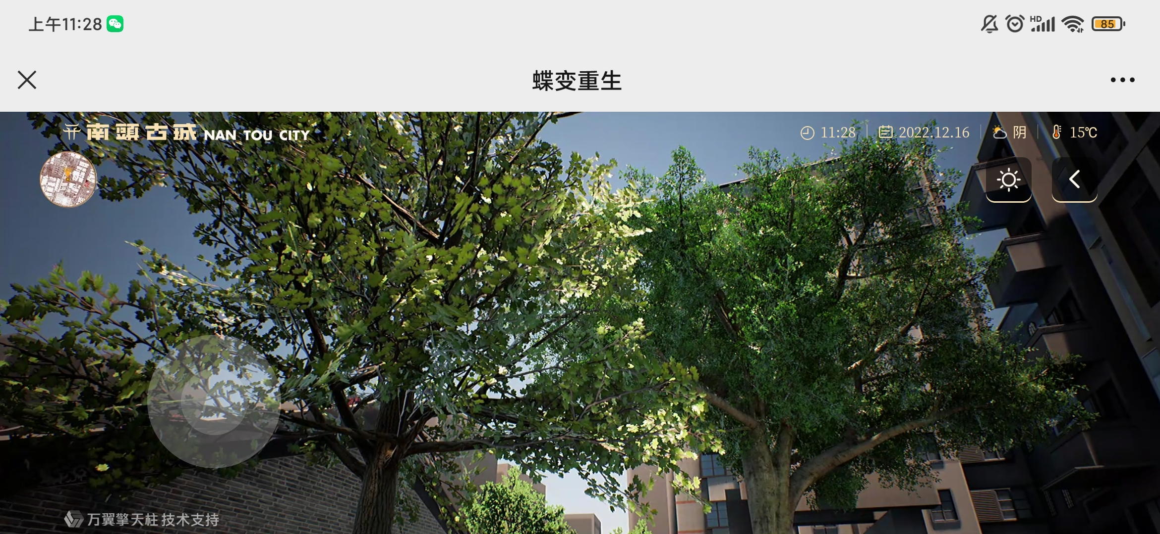
Web3D 简介
不同方案的案例：
服务端渲染（推流到前端浏览器/小程序）。UE、Unity为主，其它如国外应用较多的Unigine等
https://op-h5.vanke.com/nantou/#/

Slide 14
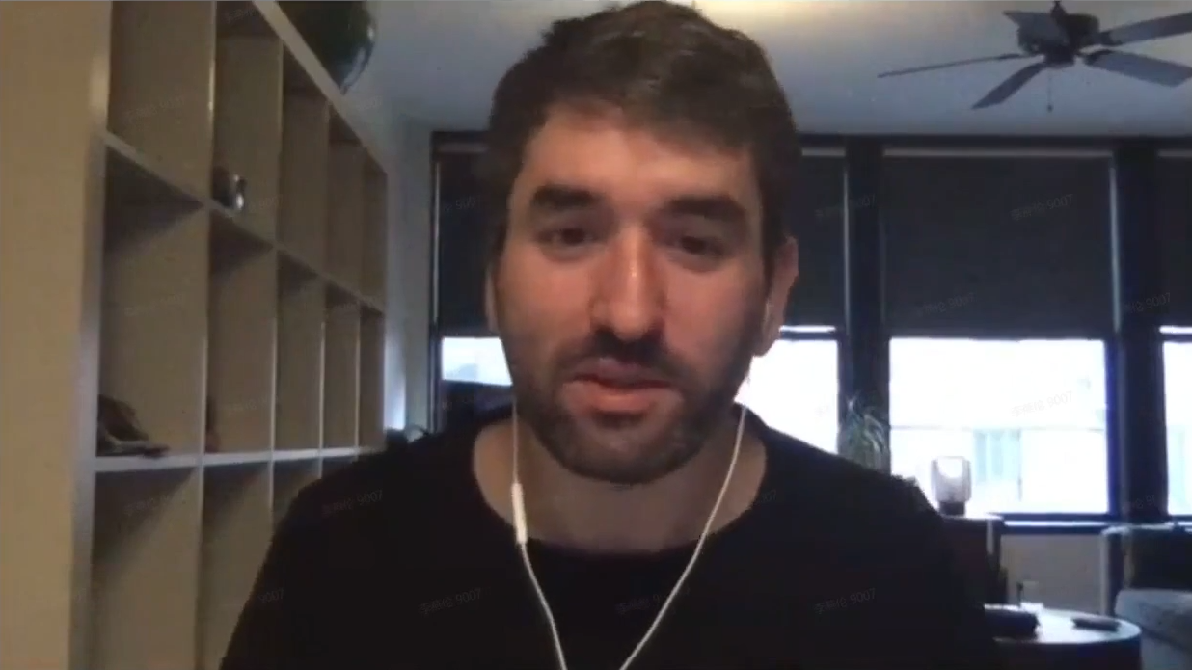
Three.js世界里见！
Three.js作者：Ricardo Cabello

Slide 15

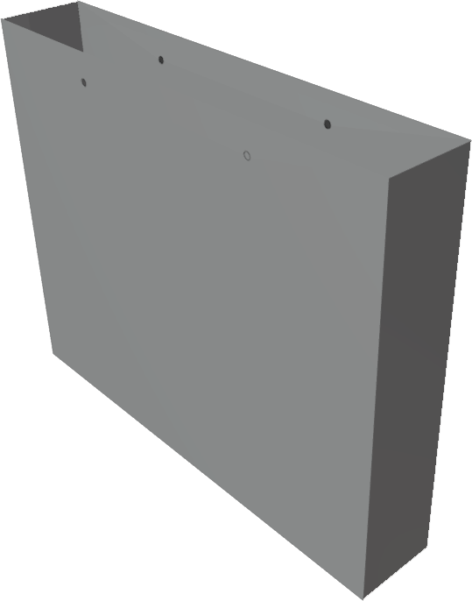

Three.js Day01
熟悉API之前的一些 基础概念
什么是3D模型，模型由什么构成？什么是贴图？

Slide 16
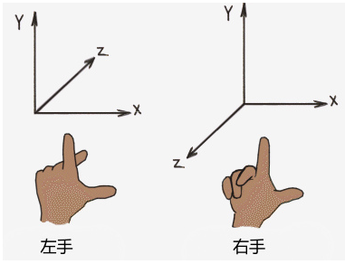
Three.js Day01
熟悉API之前的一些 基础概念
空间坐标系
Three.js：右手坐标系

Slide 17
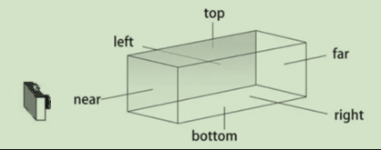
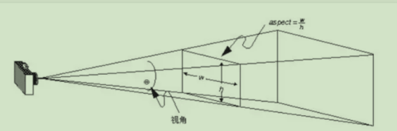
Three.js Day01
熟悉API之前的一些 基础概念
相机类型
正交相机：远近一样大
透视相机：近大远小
近裁剪面 远裁剪面
裁剪面以内的物体才会被显示

Slide 18
Three.js Day01
基础场景三大件：
scene 场景 new THREE.Scene();
camera 相机 new THREE.PerspectiveCamera( 75, window.innerWidth / window.innerHeight, 0.1, 1000 );
renderer 渲染器 new THREE.WebGLRenderer();

Slide 19
Three.js Day01
灯光：
Ambient Light 环境光
Directional Light 方向光
Point Light 点光源（电灯泡）
Spot Light 聚光灯（手电筒、汽车灯）
Hemisphere Light 半球光

Slide 20
Three.js Day01
材质（*重点）：
MeshBasicMaterial 基础材质（测试调试用得多）
MeshStandardMaterial PBR材质（写实项目标配材质）
PBR： Physically Based Rendering 基于物体渲染，可以模拟物理正确的效果
常用贴图：Albedo、Metalness、Roughness、Normal、AO。
Albedo 漫反射（diffuse）
Metalness 金属度（像金属还是像塑料）
Roughness 粗糙度（光滑表面还是粗糙表面）
Normal 模拟凹凸效果
AO 闭塞贴图（模拟接触阴影，增强真实感）

Slide 21
Three.js Day01
几何体（测试常用）：
BoxGeometry 立方体
SphereGeometry 球体
CylinderGeometry 圆柱体
创建几何体三部曲：
const geometry = new THREE.BoxGeometry( 1, 1, 1 );
const material = new THREE.MeshBasicMaterial( {color: 0x00ff00} );
const cube = new THREE.Mesh( geometry, material );
scene.add( cube );

Slide 22
Three.js Day01
帧循环：
setInterval
requestAnimationFrame
requestAnimationFrame API 之前帧循环驱动方式
requestAnimationFrame有很多的优点，很重要的一点是当用户切换到其它的标签页时，会暂停调用，不会浪费处理器资源。

Slide 23
Three.js Day01
加载gltf/glb模型：GLTFLoader
new GLTFLoader().load('../resources/models/donuts.glb', (gltf) => { scene.add(gltf.scene);
}

Slide 24
Three.js Day01
加载环境光HDR图片：RGBELoader
new RGBELoader()
.load('../resources/sky.hdr', function (texture) { texture.mapping = THREE.EquirectangularReflectionMapping; scene.environment = texture; renderer.outputEncoding = THREE.sRGBEncoding; renderer.render(scene, camera);
});

Slide 25
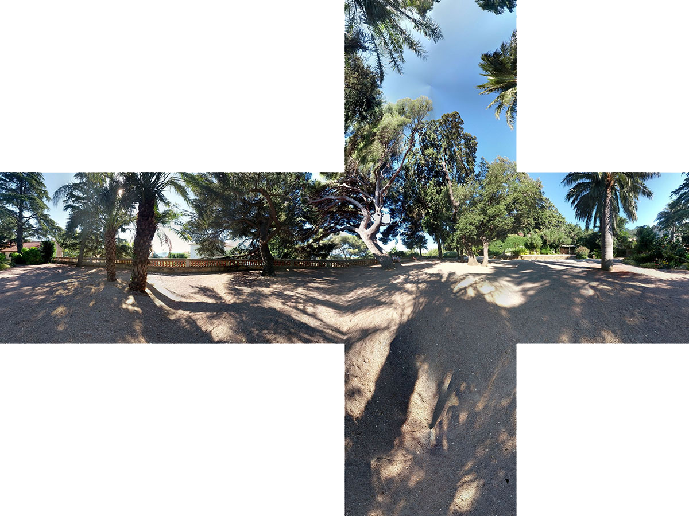
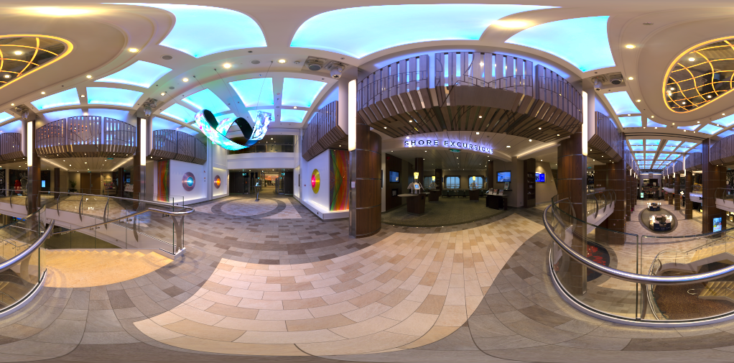
Three.js Day01
Texture常用映射方式：
THREE.EquirectangularReflectionMapping
常用，无像素浪费，360环形贴图
THREECubeReflectionMapping

Slide 26
Three.js Day01
Amination 动画：
AnimationMixer （动画混合器）
AnimationClip （动画剪辑）
AnimationAction （调度存储在AnimationClips中的动画）
mixer = new THREE.AnimationMixer(gltf.scene); const clips = gltf.animations; // 播放所有动画
clips.forEach(function (clip) {
const action = mixer.clipAction(clip);
action.loop = THREE.LoopOnce;
action.play();
// 停在最后一帧
action.clampWhenFinished = true;
});

Slide 27
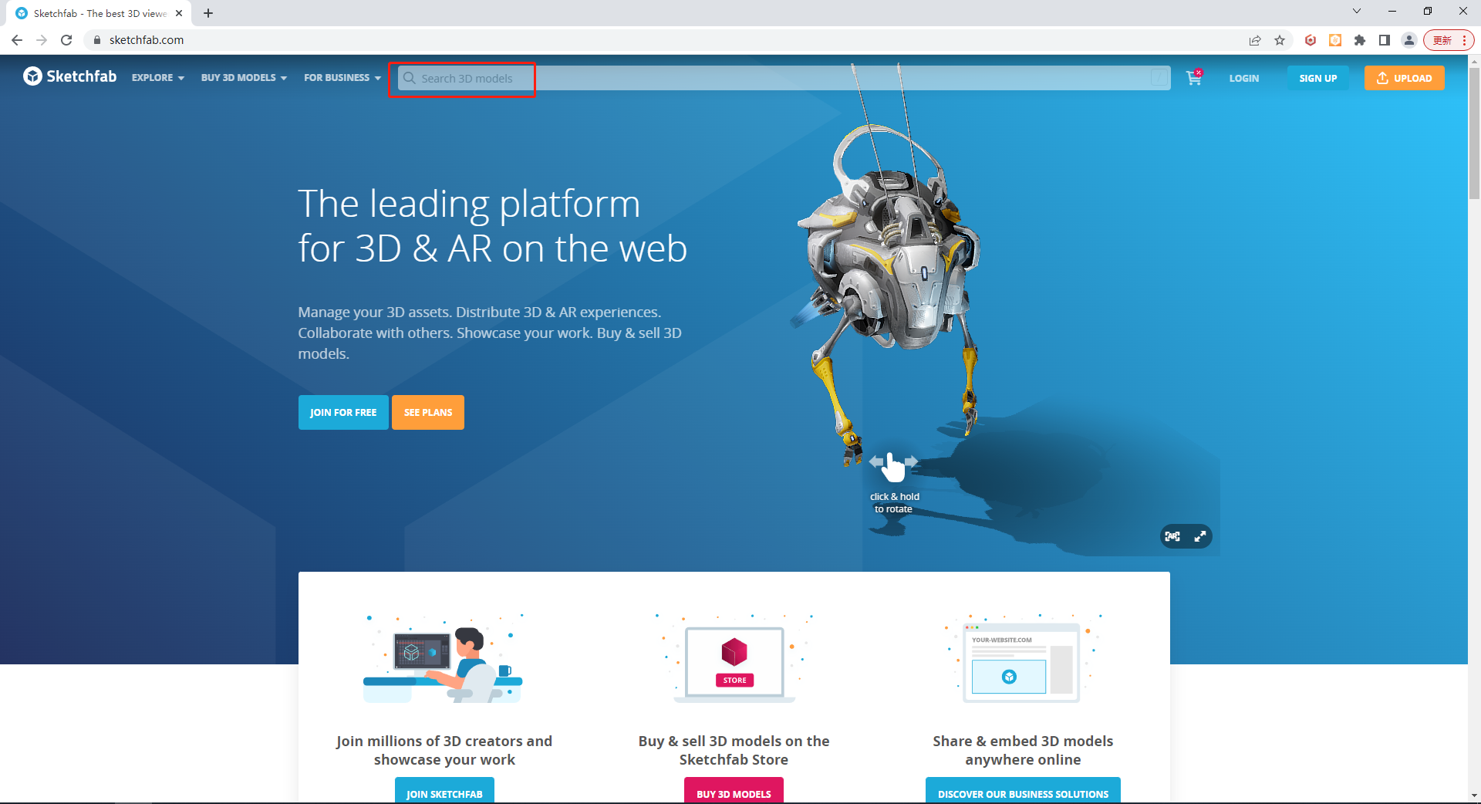
获取模型
www.sketchfab.com

Slide 28
Blender 视图基本操作
A 全选
AA 取消全选（按两次A）
Shift +D 复制物体（右键或者ESC取消移动）
Shift+鼠标中键盘 移动视角
鼠标滚轮 推拉视角
鼠标中键按住 旋转视角
G grab 移动
S scale 缩放
R rotate 旋转
小键盘 . 聚焦选中物体
X 或 Delete 删除
Shift + A 添加模型
TAB 编辑模式/物体模式切换
TAB模式下 1 2 3 切换 点 线 面 几种选择模式
环选边 Alt+ 点击边（编辑模式--边模式下）
Ctrl + B 切角 (编辑模式-选中切角边，滚动鼠标中键可以增减分段数)
M 合并（焊接）顶点
/ 独立显示选中物体，恢复显示全部
注 快捷键若无效 请切换至英文输入法

Slide 29
知识总结
Web3D的各种开发方式及优缺点
Three.js 渲染一个旋转立方体需要的了解的知识和相关API；
如何获取各种各样的模型
blender软件视图基本操作
通过Blender进行简单模型调整，备Three.js使用
PBR材质光照环境
Three.js关键帧动画播放/控制

Slide 30
课后任务
blender软件视图基本操作
旋转、缩放、平移视图
旋转、缩放、移动物体
分离、组合物体、N菜单相关
简单物理效果设定，并烘焙到关键帧
Three.js Editor 验证导出的.glb模型
Three.js掉落的甜甜圈案例编写

Slide 31
第二天预告
开局一个box，手撸一个简单场馆模型，供第三天案例使用。

